Slide 1
SPX OPEN API · AGENT SKILL
物流 API 接入
这一次，AI 真的能帮你少踩坑
7 Markets · 40 Checks · 6 Playbooks · Webhook + AWB
Cursor · Claude Code · Codex · Gemini CLI
Notes:
封面页。 产品名：SPX OpenAPI 接入助手。 一句话定位：让 AI 像资深物流接入顾问一样，帮你打分、查错、生成代码、定位根因。 Webhook 与 AWB 全链路覆盖。 以 AI Agent Skill 的形态装进 Cursor / Claude Code / Codex / Gemini CLI。

Slide 2
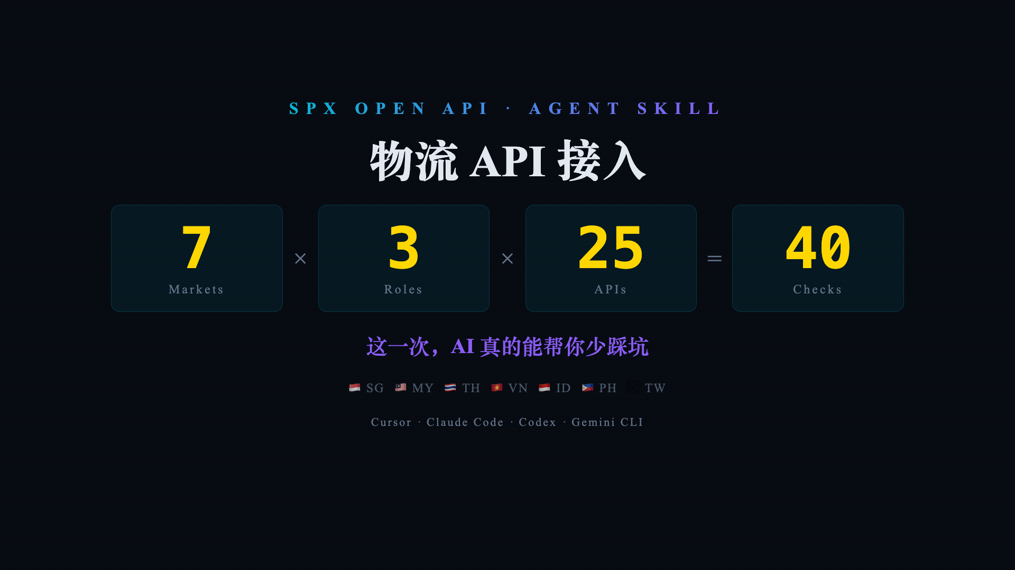
Scene 1 · HOOK 物流 API 接入 · AI 真的能帮你少踩坑
Notes:
【Scene 1 · HOOK】物流 API 接入 · AI 真的能帮你少踩坑
· 7 Markets × 3 Roles × 25 APIs = 40 Checks
· SG / MY / TH / VN / ID / PH / TW 一套覆盖
· Cursor · Claude Code · Codex · Gemini CLI 全平台
旁白：要接一个支持七个市场的物流 API……你真的知道自己会踩几种坑吗……这一次……AI 真的能帮你……从选型、到代码、到 Webhook、到面单、到排障……一步不差。

Slide 3
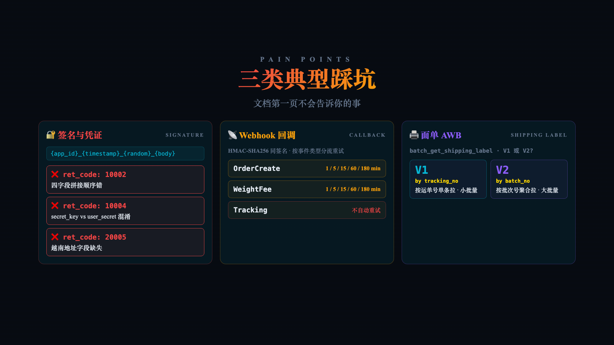
Scene 2 · PAIN POINTS 三类典型踩坑 · 文档第一页不会告诉你的事
Notes:
【Scene 2 · PAIN POINTS】三类典型踩坑 · 文档第一页不会告诉你的事
· 签名：{app_id}_{timestamp}_{random}_{body} · 顺序错一个 = 10002
· Webhook：OrderCreate / WeightFee 走 1·5·15·60·180 分钟重试；Tracking 不重试
· 面单 AWB：V1 按 tracking_no · V2 按 batch_no · 选错即 500 条限制
旁白：同一个下单接口……七个东南亚市场字段规则完全不一样……HMAC-SHA256 签名四个字段拼错一次……就是 10002 签名失败……还要区分 secret_key 和 user_secret……Webhook 回调更刁钻……OrderCreate 和 WeightFee 失败后会按 1、5、15、60、180 分钟重试……但 Tracking 不会重试……面单到底该调 V1 按运单号拉……还是 V2 按批次号聚合拉……这些问题……没有一个是 API 文档第一页告诉你的。

Slide 4
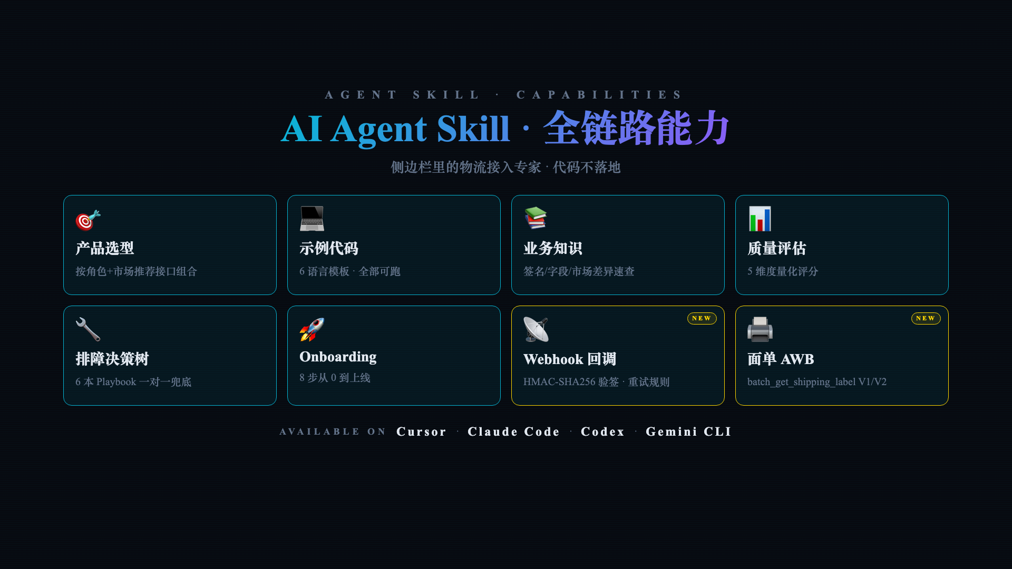
Scene 3 · CAPABILITIES AI Agent Skill · 侧边栏里的物流接入专家
Notes:
【Scene 3 · CAPABILITIES】AI Agent Skill · 侧边栏里的物流接入专家
· 核心 6 能力：产品选型 · 示例代码 · 业务知识 · 质量评估 · 排障决策树 · Onboarding
· 新增 2 扩展：Webhook 回调验签 · 面单 AWB 批量拉取
· 纯插件形态：Cursor / Claude Code / Codex / Gemini CLI · 代码不落地
旁白：我们把它做成了一个 AI Agent Skill 插件……装进 Cursor、Claude Code、Codex、Gemini CLI……所有能力都在侧边栏里……产品选型、示例代码、业务知识、质量评估、排障决策树、Onboarding 上线……再加上 Webhook 回调验签和面单 AWB 拉取……全链路都有专家级回答……而且所有代码只是参考范本……不会直接写进你的项目。

Slide 5
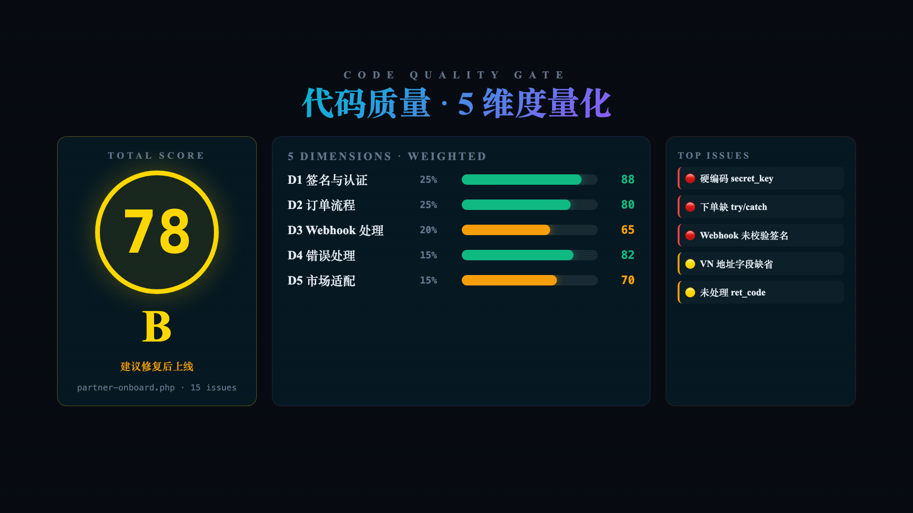
Scene 4 · QUALITY GATE 代码质量 · 5 维度量化评分（B 级 78 分）
Notes:
【Scene 4 · QUALITY GATE】代码质量 · 5 维度量化评分（B 级 78 分）
· D1 签名与认证 25% · D2 订单流程 25% · D3 Webhook 处理 20%
· D4 错误处理 15% · D5 市场适配 15%
· Top Issues：硬编码 secret_key · 下单缺 try/catch · Webhook 未校验签名
旁白：把一段真实的 PHP 接入代码丢进去……AI 扫出十五项具体问题……硬编码密钥、下单缺少异常处理、Webhook 回调没做签名校验……每一条都给出修复建议和对应 Playbook……五维度加权评分七十八分……刚好卡在 B 级建议修复……签名认证、订单流程、Webhook 处理、错误处理、市场适配……五个维度各自打分……你一眼就能看到……哪里该先补。

Slide 6
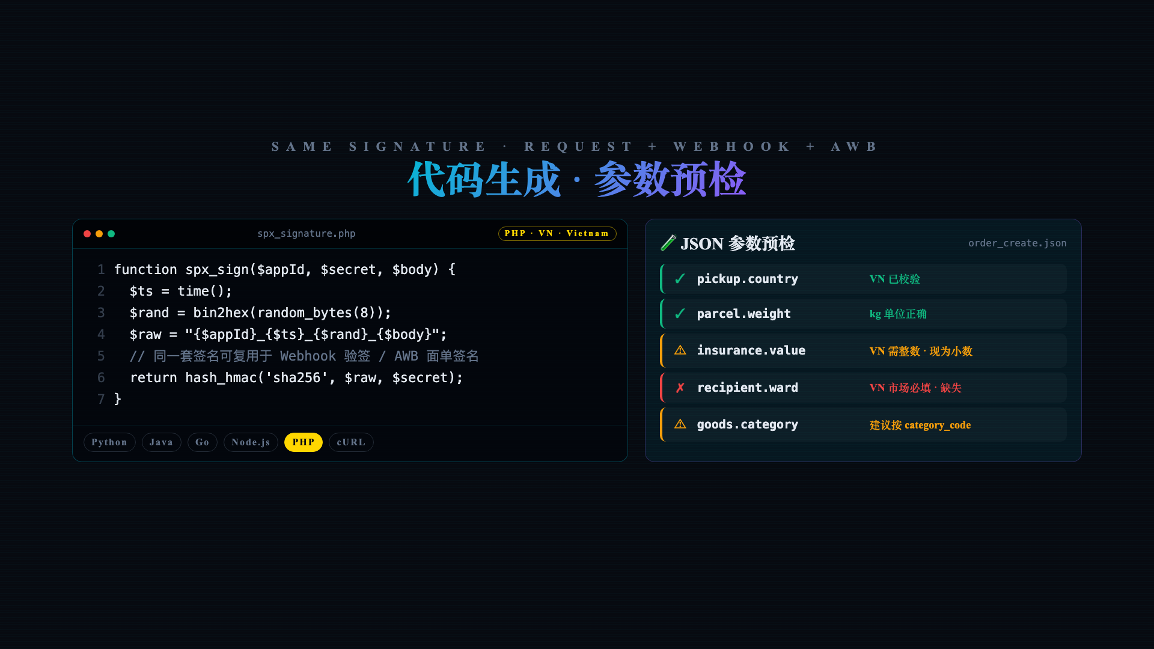
Scene 5 · CODE GEN + PRECHECK 代码生成 · 参数预检 · 一套签名走到底
Notes:
【Scene 5 · CODE GEN + PRECHECK】代码生成 · 参数预检 · 一套签名走到底
· 6 语言模板：Python · Java · Go · Node.js · PHP · cURL 全跑通
· Request + Webhook + AWB 共用同一套 HMAC-SHA256 签名逻辑
· JSON 预检：必填缺失 / 字段类型错 / 市场差异规则 一次性提示
旁白：需要越南市场的示例代码吗……它给你完整可跑的模板……Python Java Go Node PHP cURL 六种语言全覆盖……关键是……Request 请求签名、Webhook 回调验签、AWB 面单签名……全部复用同一套 HMAC-SHA256 逻辑……再把真实 JSON 参数贴进来做预检……自动识别必填项缺失、字段格式错误、市场差异规则……一次性列清所有问题……不用上线再踩雷。

Slide 7
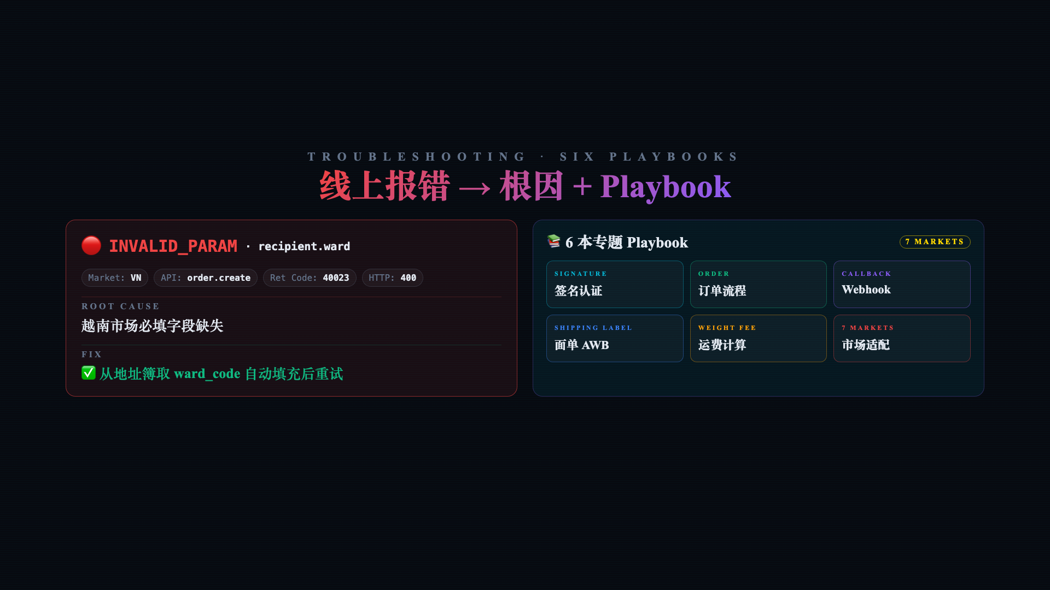
Scene 6 · ERROR ANALYSIS 线上报错 → 根因 + 6 本 Playbook 一对一兜底
Notes:
【Scene 6 · ERROR ANALYSIS】线上报错 → 根因 + 6 本 Playbook 一对一兜底
· INVALID_PARAM / recipient.ward → 越南市场必填缺失 · 自动从地址簿补齐
· 6 本 Playbook：签名 · 订单 · Webhook · 面单 · 运费 · 市场适配
· 东南亚 7 市场高频场景全覆盖 · 不再在群里反复问
旁白：线上报错 INVALID_PARAM 怎么办……AI 直接追到具体字段……给出根因分析……联动对应 Playbook 一对一兜底……签名、订单、Webhook、面单、运费、市场适配……六本专题手册覆盖东南亚七个市场的全部高频场景……再也不用在群里反复问同一个问题。

Slide 8
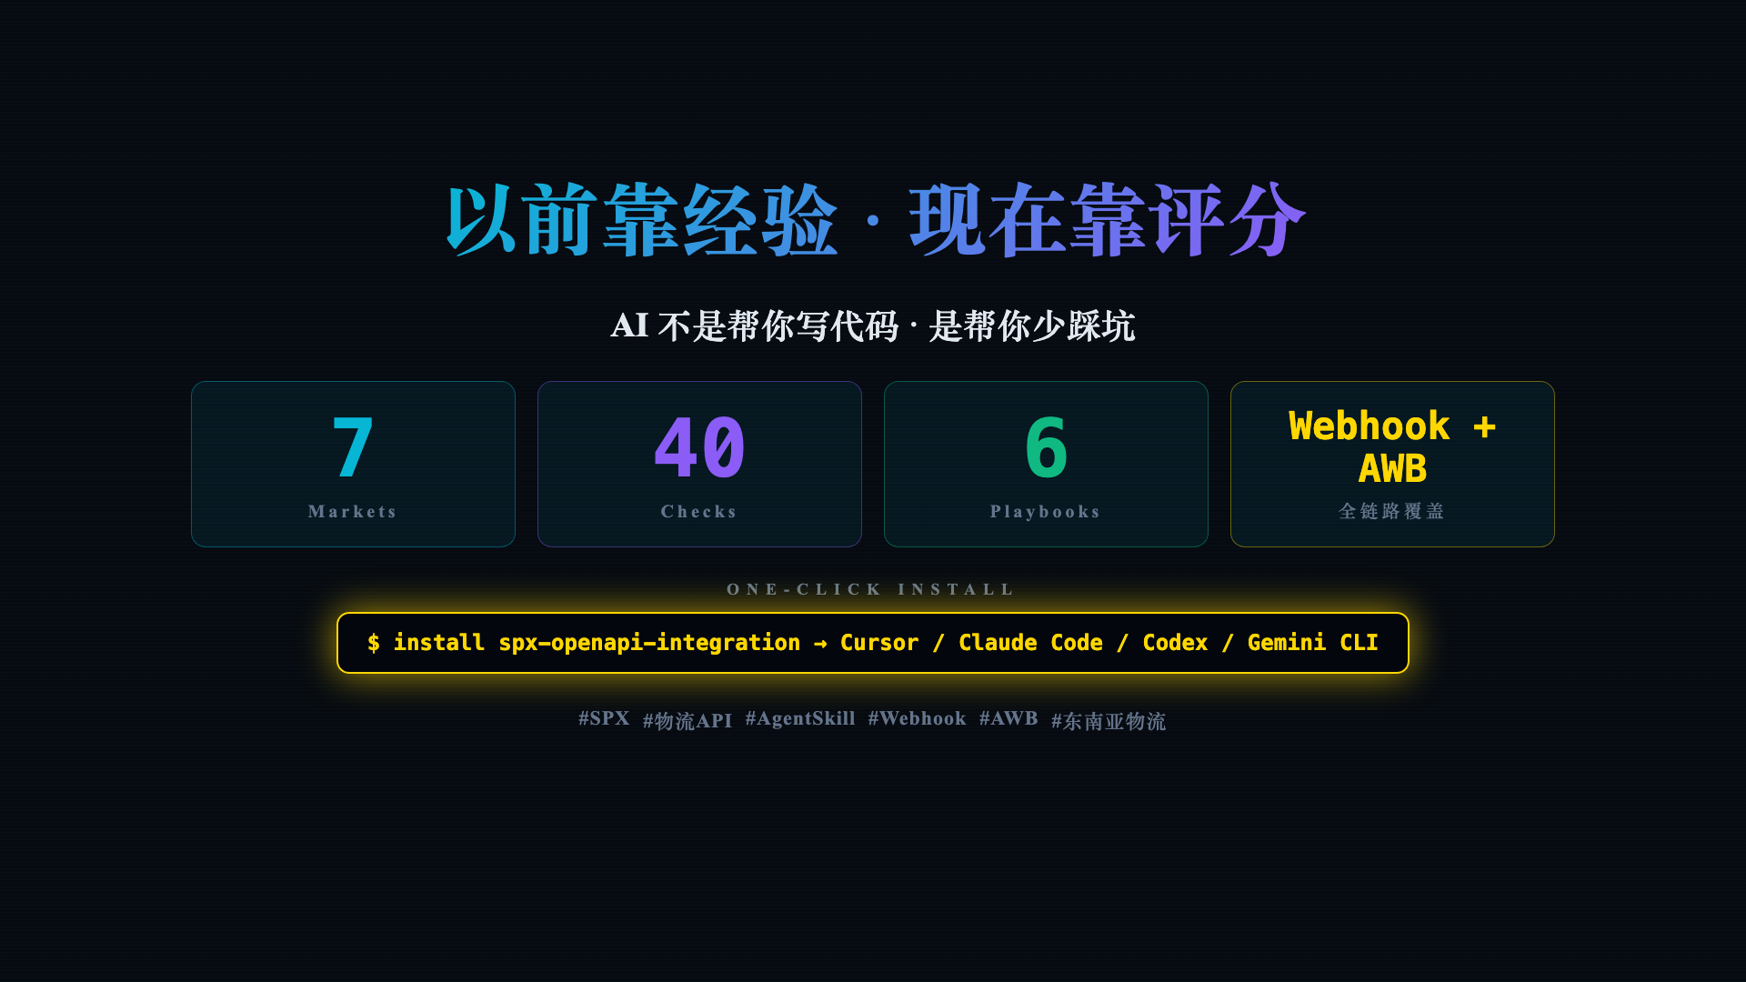
Scene 7 · CTA 以前靠经验 · 现在靠评分 · Webhook + AWB 全链路覆盖
Notes:
【Scene 7 · CTA】以前靠经验 · 现在靠评分 · Webhook + AWB 全链路覆盖
· 7 Markets · 40 Checks · 6 Playbooks · Webhook + AWB
· install spx-openapi-integration → Cursor / Claude Code / Codex / Gemini CLI
· 告诉它：你是谁、去哪个市场 · 剩下的它替你走完
旁白：以前对接 SPX 靠经验……现在可以靠评分……七个市场、四十项检查、六本 Playbook……Webhook 加 AWB 全链路覆盖……在 Cursor、Claude Code、Codex、Gemini CLI 里一键安装……你只告诉它你是谁、去哪个市场……剩下的……它替你走完。

Slide 9
以前靠经验 · 现在靠评分
AI 不是帮你写代码 · 是帮你少踩坑
install spx-openapi-integration
Cursor · Claude Code · Codex · Gemini CLI
#SPX · #物流API · #AgentSkill · #Webhook · #AWB · #东南亚物流
Notes:
结尾页。 口号：以前靠经验，现在靠评分。 CTA：install spx-openapi-integration。 四大平台：Cursor / Claude Code / Codex / Gemini CLI。 指标：7 Markets · 40 Checks · 6 Playbooks · Webhook + AWB。

